Slide 1
Экскурсия по Смоленской библиотеке имени Твардовского
Работу выполнила
Студентка 2 курса
Филологического факультета
Кафедры «русский язык и литература»
Александра Андреева

Slide 2
А. Т. Твардовский
Александр Твардовский (1910-1971) — советский поэт, прозаик и журналист, основной темой его творчества стали события Великой Отечественной войны. Самый известный персонаж его одноименной лирико-эпической поэмы, известной как на Родине, так и за рубежом и рассказывающей о судьбе, жизни и личных переживаниях простого человека в условиях войны, — солдат-герой Василий Теркин, простой русский человек, ставший на защиту Родины от завоевателей, проявившей в борьбе храбрость, мужество, смекалку, неиссякаемый оптимизм и здоровый юмор.

Slide 3
«Страна Муравия»

Slide 4
«Василий Тёркин»
Тысяча девятьсот сорок первый год становится особенном как для Твардовского, так и для всей нашей страны. Именно в это время он начинает работать над своим поэтическим шедевром – поэмой «Василий Тёркин».

Slide 5
Журнал «Новый мир»
Один из старейших в современной России ежемесячных литературно-художественных журналов. Издаётся в Москве с 1925 года. Его редактором с 1950 по 1954 год был Александр Трифонович Твардовский.

Slide 6
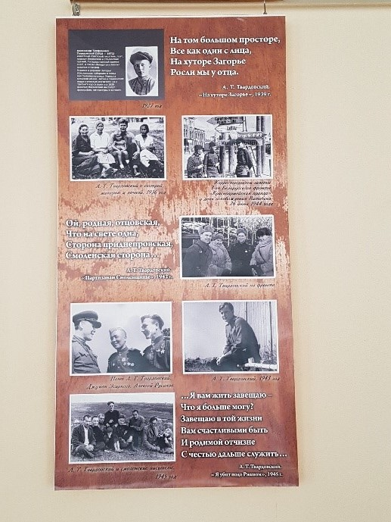
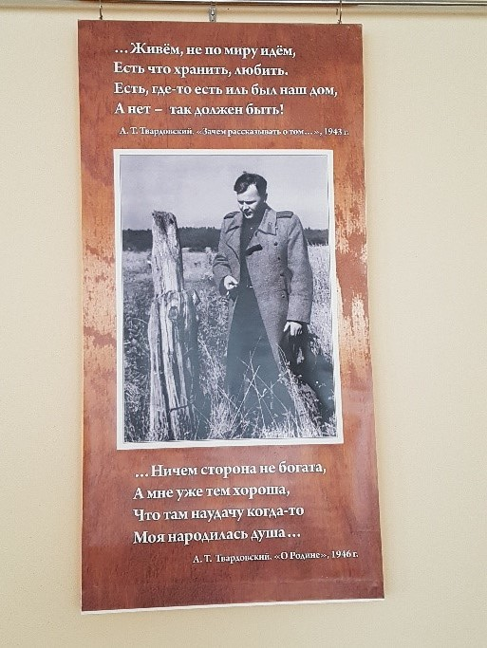
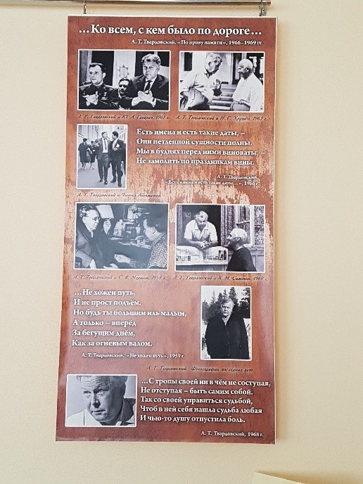
Начальные стенды

Slide 7
Памятные полки
Портрет Твардовского на билетах, карточках, значках, почтовых конвертах, блокнотах, в книгах, его имя на ручках, открытках. Стеклянные полочки богаты вещами, напоминающими нам о нашем знаменитом земляке. Если присмотреться внимательно к рисункам на карточках, то можно заметить, что это пейзажи Смоленщины.

Slide 8
Метрические записи
Биографические моменты жизни А. Т. Твардовского: метрические записи о рождении отца и матери Твардовского, его самого, смерти деда, браке родителей и уже не столь датированная информация – телеграмма друзей с фронта.

Slide 9
«Василий Тёркин»

Slide 10
Личные письма
В жизни каждого человека есть близкие и дорогие люди. Рядом с Твардовским были его жена Мария Илларионовна Горелова, братья Константин и Иван, учитель Валентина Алексеевна Станкевич.

Slide 11
«…И вслед за веком жить спешил»

Slide 12
Исследовательские работы
Завершает полноценную экспозицию исследовательские работы творчества писателя, его книги. Им уделено много места в зале, из-за чего можно судить о том, насколько Твардовский был читаем, интересен обществу не только литературоведов, но и обычных людей. «Василию Тёркину» посвящена отдельная полка, как самому известному произведению автора.

Slide 13
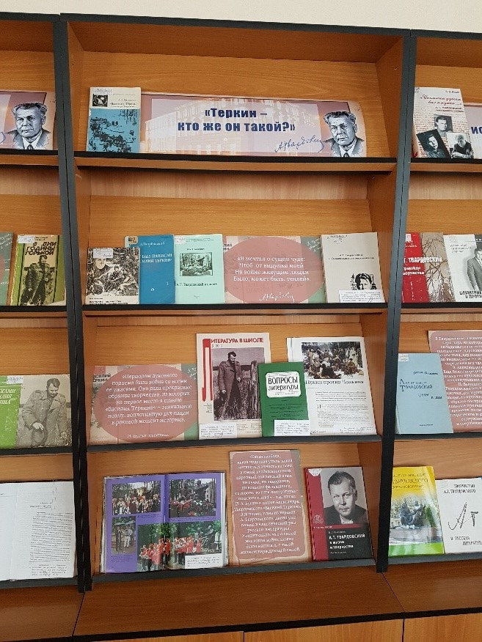
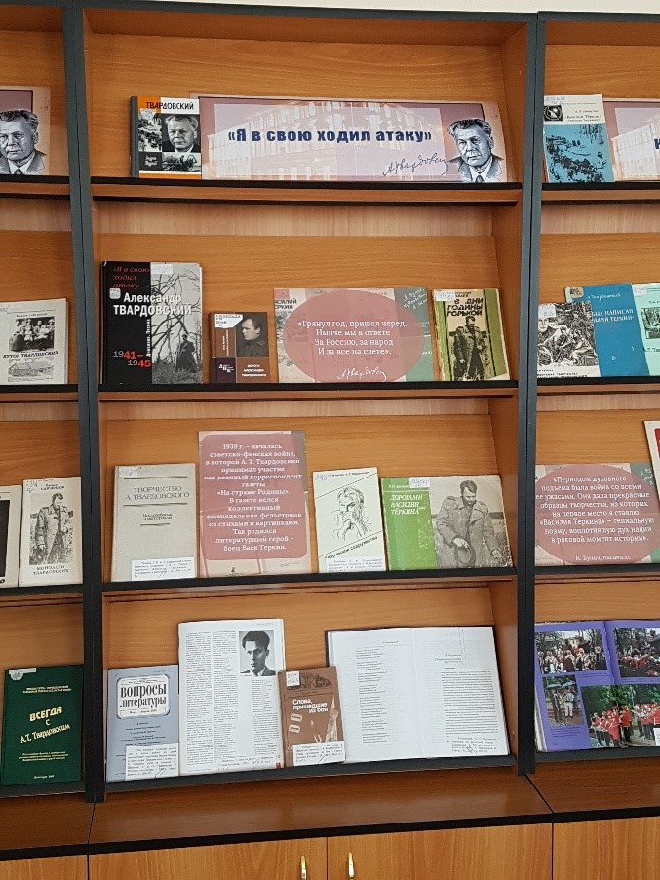
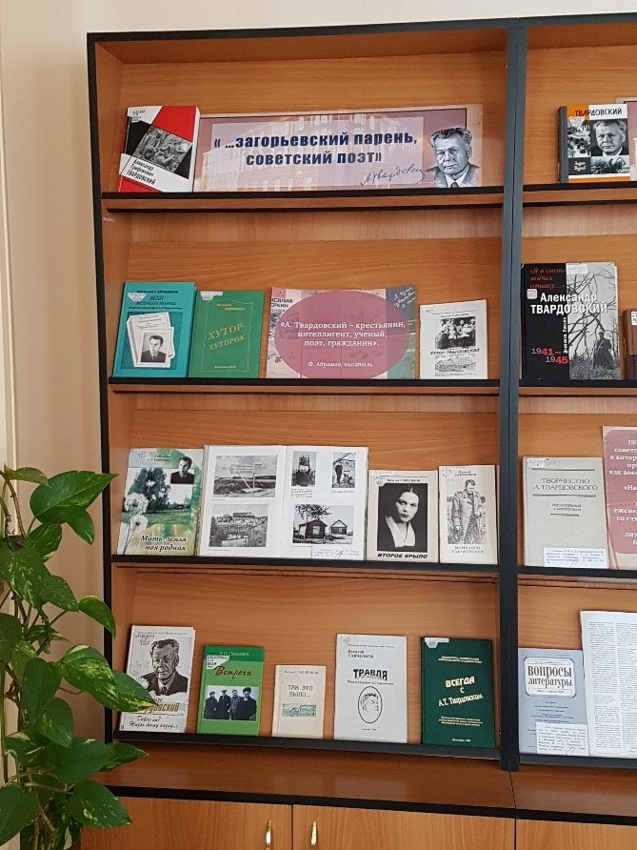

Slide 14
Потрет Твардовского, выполненный карандашом

Slide 15
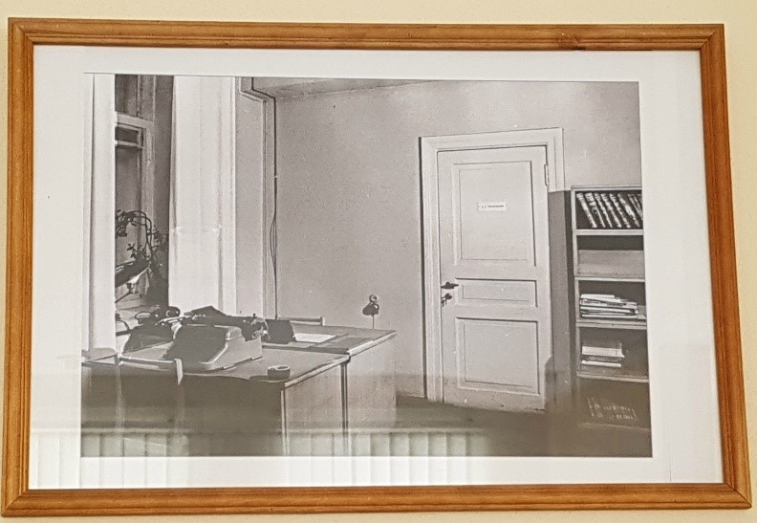
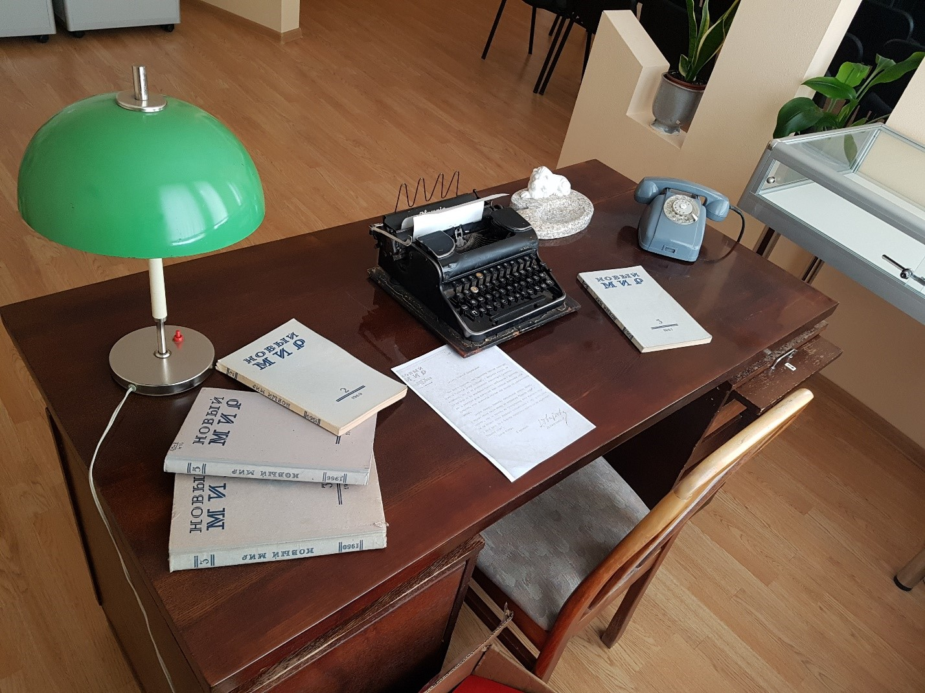
Письменный стол Твардовского

Slide 16
Поэт, журналист, редактор

Slide 17
Издания «Василия Тёркина»

Slide 18
Спасибо за внимание!

